Slide 1




Slide 2

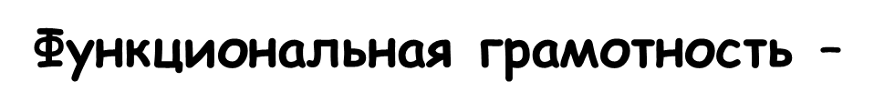
это способность применять приобретённые знания, умения и навыки для решения жизненных задач в различных сферах.
Её смысл – в метапредметности, в осознанном выходе за границы конкретного предмета, а точнее – синтезировании всех предметных знаний для решения конкретной задачи.

Slide 3

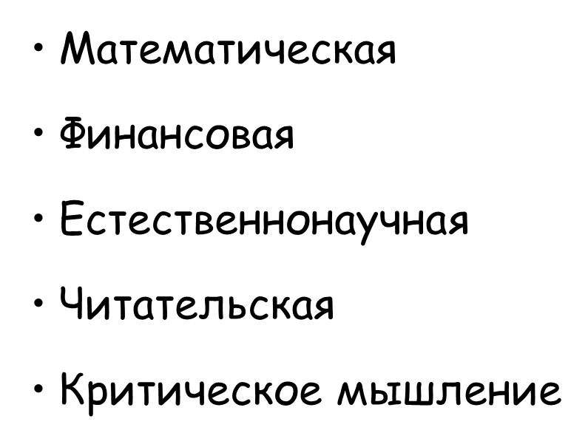

Slide 4



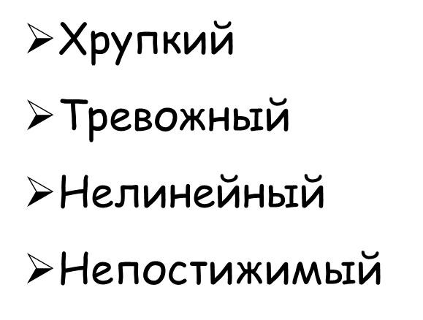

Slide 5
Функционально грамотный человек — это человек, который способен использовать все постоянно приобретаемые в течение жизни знания, умения и навыки для решения максимально широкого диапазона жизненных задач в различных сферах человеческой деятельности, общения и социальных отношений.
(А. А. Леонтьев)

Slide 6
Главным становится функциональная грамотность, так как это «способность человека решать стандартные жизненные задачи в различных сферах жизни и деятельности на основе прикладных знаний».

Slide 7

Математическая грамотность – это способность индивидуума проводить математические рассуждения и формулировать, применять, интерпретировать математику для решения проблем в разнообразных контекстах реального мира.
Умение находить и отбирать информацию;
Умение производить арифметические действия и применять их для решения задач;
Умение интерпретировать, оценивать и анализировать данные.

Slide 8
Первая составляющая математической функциональной грамотности — понимание учеником необходимости математических знаний для решения учебных и жизненных задач; оценка разнообразных учебных ситуаций (контекстов), которые требуют применения математических знаний, умений

Slide 9
Вторая составляющая математической функциональной грамотности— способность устанавливать математические отношения и зависимости, работать с математической информацией: применять умственные операции, математические методы.

Slide 10
Третья составляющая математической функциональной грамотности — овладение математическим языком, применение его для решения учебных задач, построение математических суждений, работа с математическими фактами.

Slide 11
1) Задания, которые подготавливают детей к изучению геометрии.
Понятие аксиомы в 5 классе ещё не вводится, но вводятся первые аксиомы. Их введение основано на жизненном опыте учащихся .
2) Нестандартные задачи:
а) задачи, примыкающие к школьному курсу математики, но повышенной
трудности — типа задач математических олимпиад
б) задачи типа математических развлечений

Slide 12
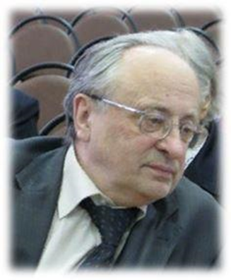
«Учитель – это человек, который учится всю жизнь, только в этом случае он обретает право учить.»
Лизинский В. М.
кандидат педагогических наук, доцент.

Slide 13
Функциональная грамотность является ключевой основой формирования УУД, более того, этот комплекс навыков и компетенций необходим школьнику для жизни в мире будущего.

Slide 14

1.https://rosuchebnik.ru/material/formirovanie-funktsionalnoy-gramotnosti-na-urokakh-russkogo-yazyka-article/
2. https://vk.com/ikt_vrn
3. https://multiurok.ru
4. https://infourok.ru
5. https://math5-vpr.sdamgia.ru

